Slide 1
jon7b
Geokalkyl 1.3.2
Jönköping, Skeppbron
GTK bedömd (’verkliga förhållanden’) - jon7b
Nytt Analysområde (efter besök Jönköping 160425) – inklusive omdefinition av byggnader, hårdgjorda och grönytor
Inkl förorenad mark
\\fileserv\goteborg\bolind\Uppdrag\_geokalkyl\jon\ppt_out\Results_jon7b_160502_Förhandsresultat.pptx

Slide 2
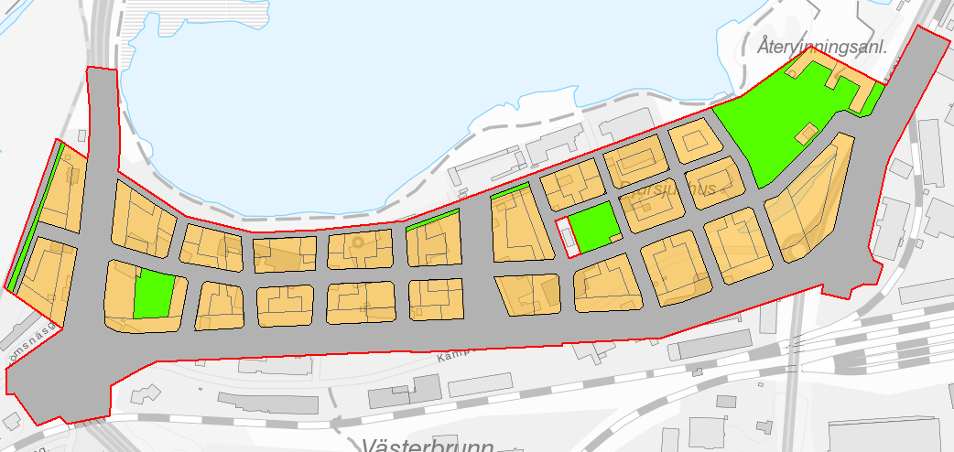
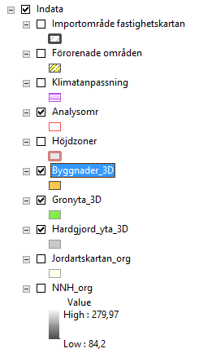
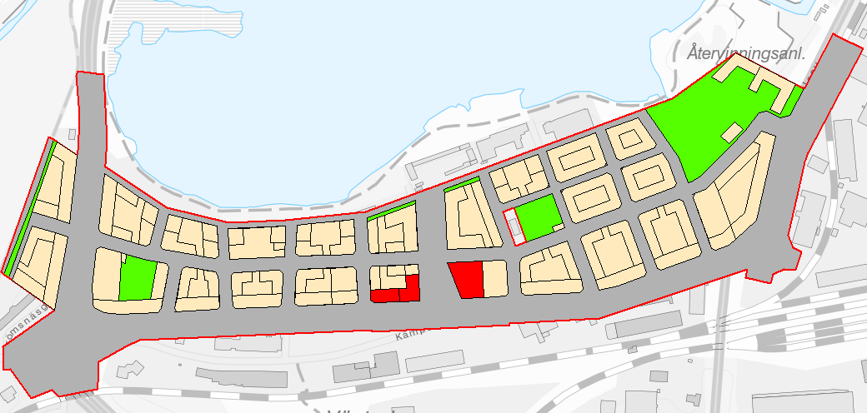
(Modifierat) underlag från Jönköpings kommun
Källare (röda)

Slide 3
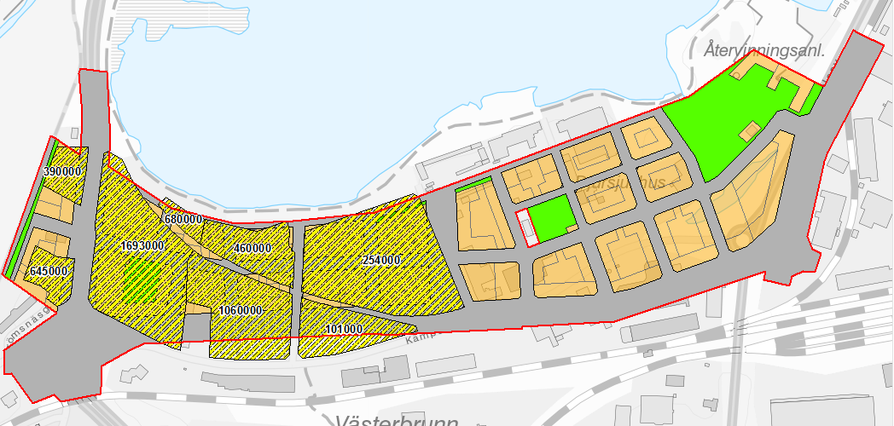
Förorenade områden med totalkostnader (kr)

Slide 4
Bedömda GTK

Slide 5
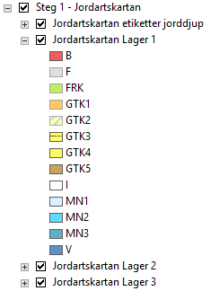
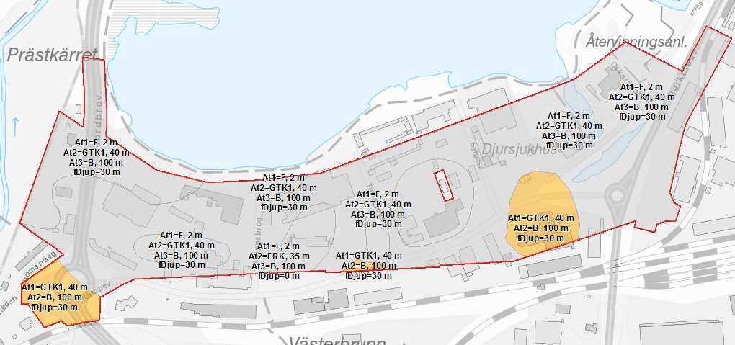
Jordlager - ”verkliga” GTK
(geotekniker har bedömt GTK utifrån underlag såsom geotekniska borrningar mm)
Huvudytan

Slide 6
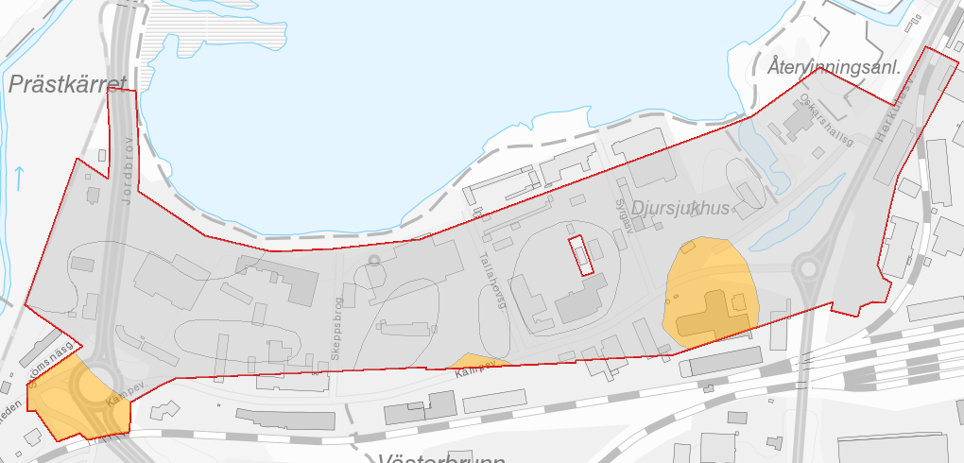
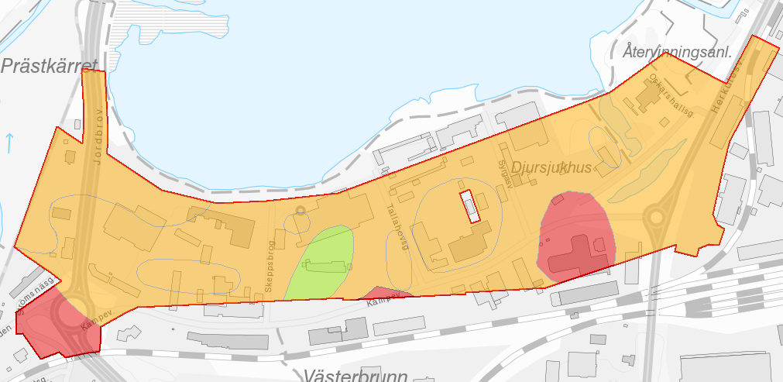
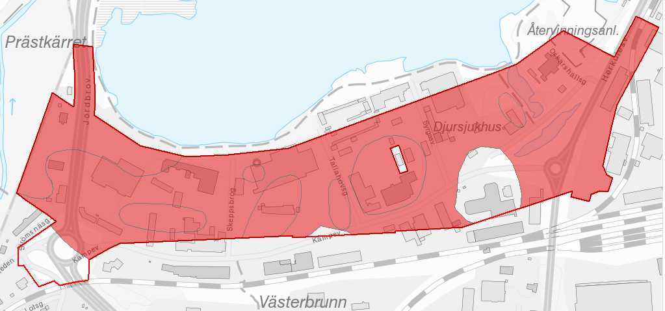
Jordlager1
Jordlager2
Jordlager3

Slide 7
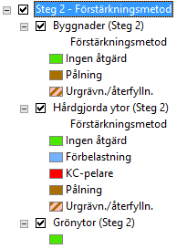
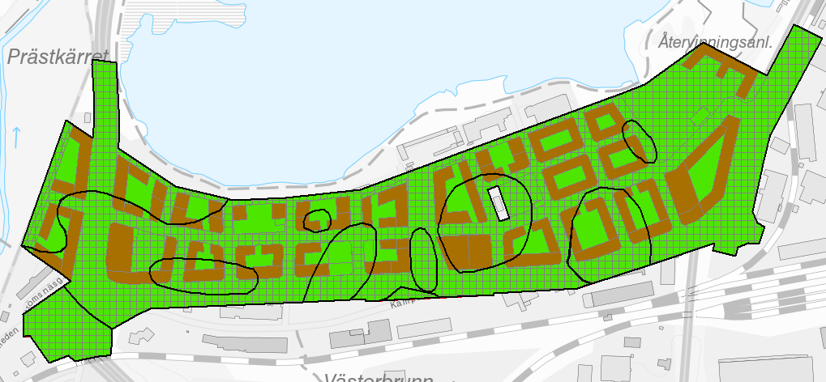
Förstärkningsmetoder

Slide 8
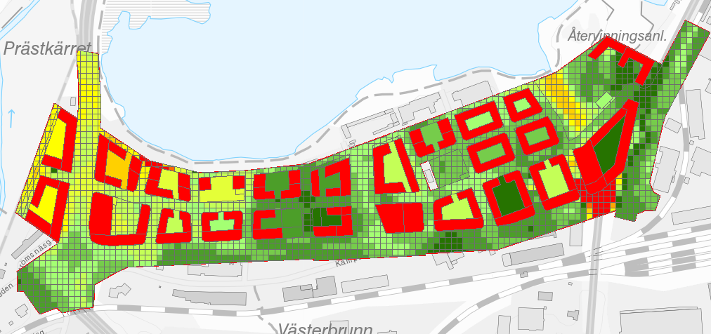
2D kostnader sek/m2

Slide 9
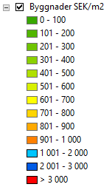
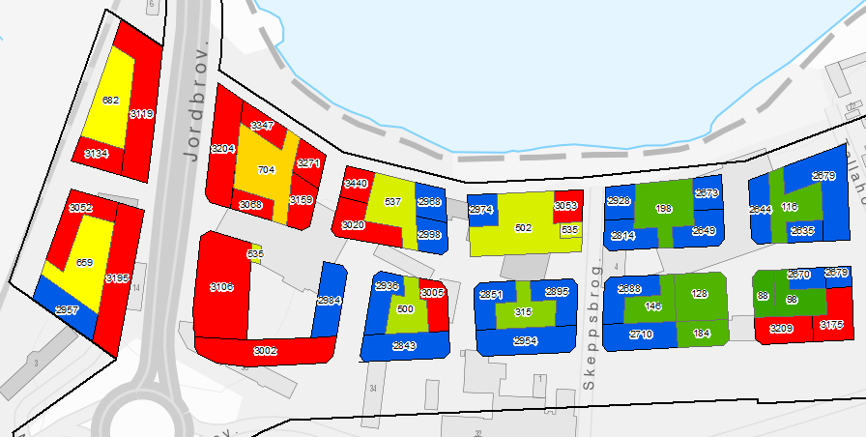
2D kostnader sek/m2, alternativ färgredovisning, endast byggnader (VÄSTRA DELEN)
Tekn anm, 13 classes, equal interval, then edit Break Value . Edit top 3 colors. Max is 3833, Mean is 2140. Add labels with halo

Slide 10
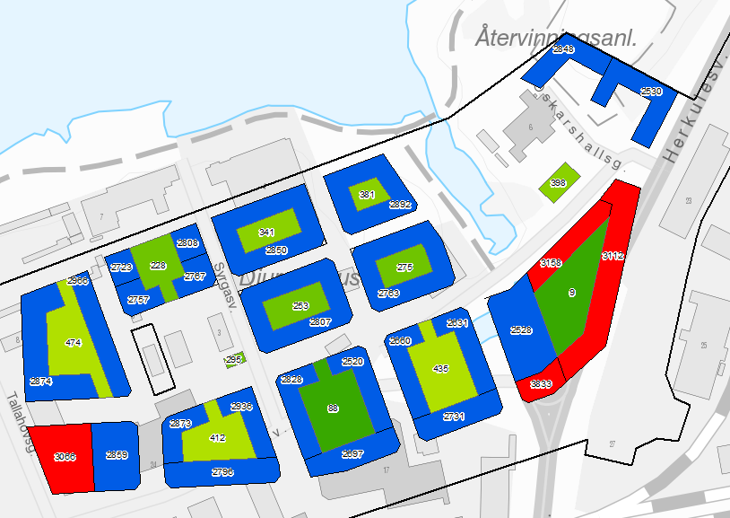
2D kostnader sek/m2, alternativ färgredovisning, endast byggnader (ÖSTRA DELEN)

Slide 11
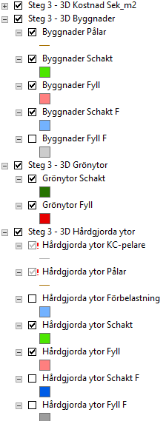
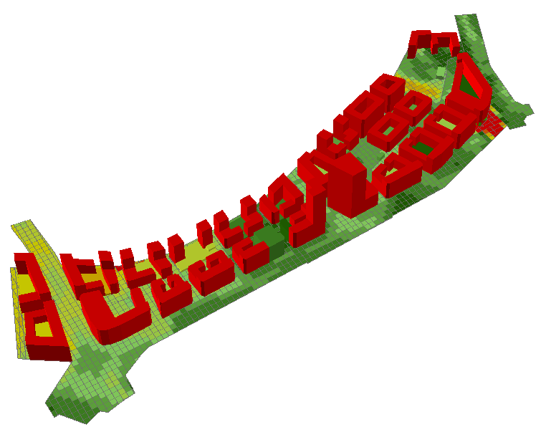
3D kostnader och visualisering
Överdriven höjdskala 1,5ggr

Slide 12
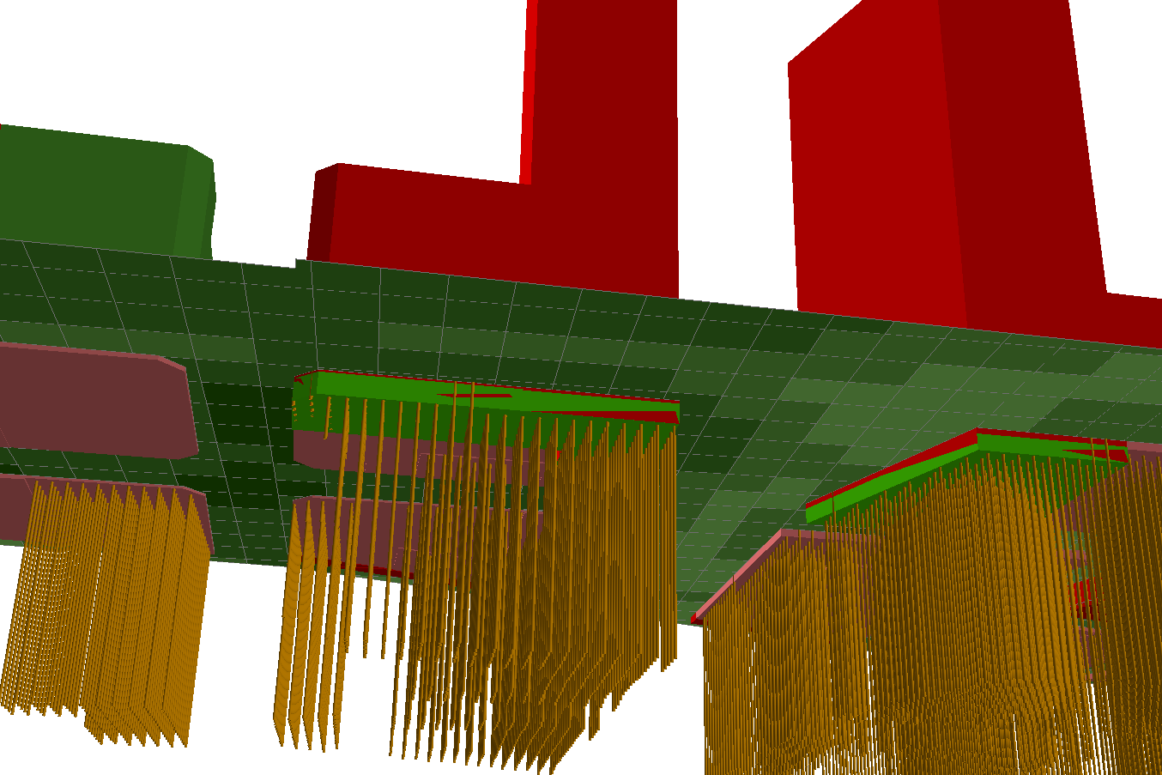
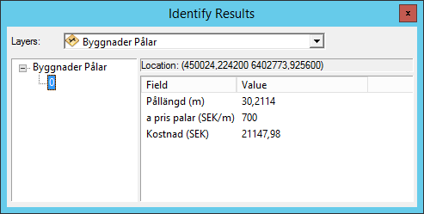
3D detalj (pålar, källare)
Fyll byggnader
Källare
Pållängd

Slide 13
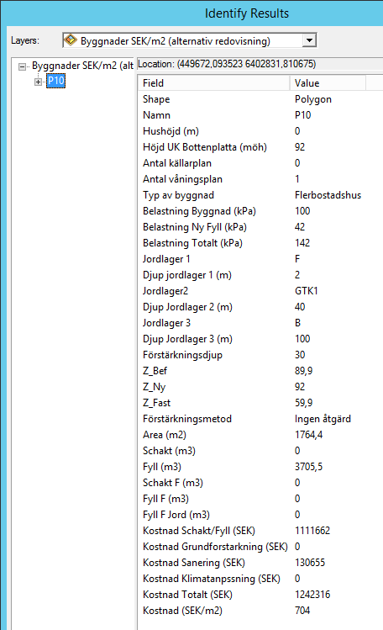
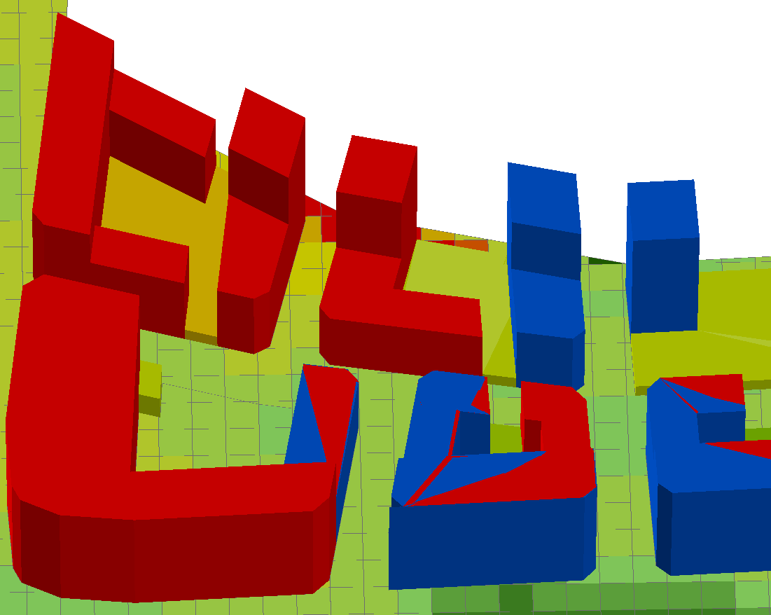
3D detalj (innergård)
Vissa färgskiftningar – beror på sämre grafikkort/rendrering i ArcScene…

Slide 14
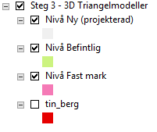
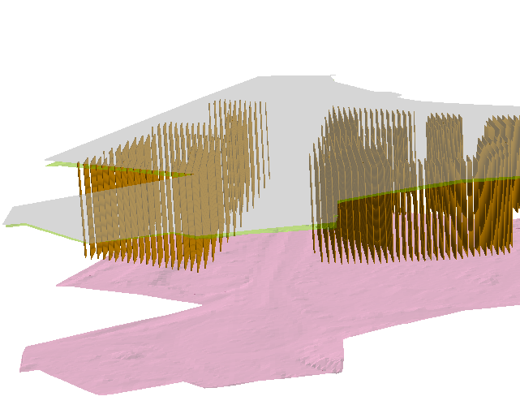
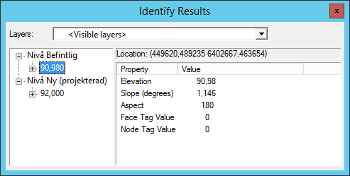
3D detalj (pålar, överytor för olika nivåer)

Slide 15
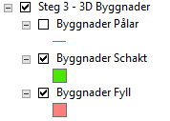
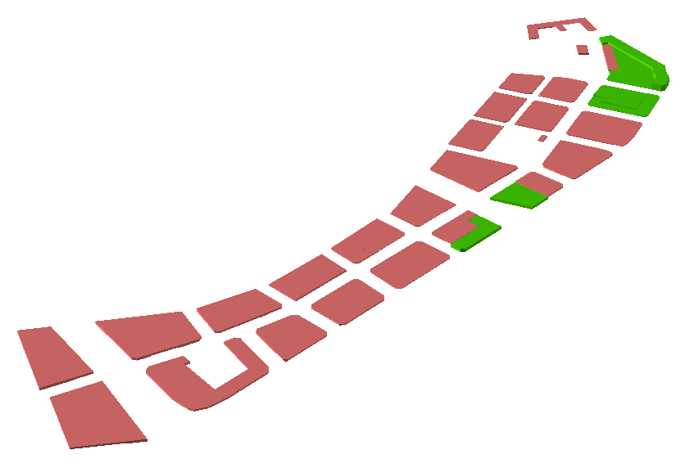
3D, endast schakt och fyll byggnader

